Slide 1


完成日期：2023.3.2
讲解日期：2023.3.13
-基础12-
自定义函数库
Mineself BRP Shader
主题：.cginc

Slide 2
Mineself
BRP
Shader
Catalogue
目录
1.
是什么
2.
创建
3.
添加
4.
使用

Slide 3
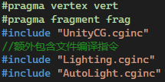
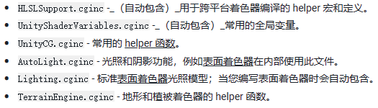
Mineself
BRP
Shader
是什么
内置函数库
一些提供的常用函数与宏

Slide 4
Mineself
BRP
Shader
是什么
作用
方便
提高复用性
和普通函数一样

Slide 5

Mineself
BRP
Shader
创建
如何创建
核心：创建一个.cginc文件

Slide 6
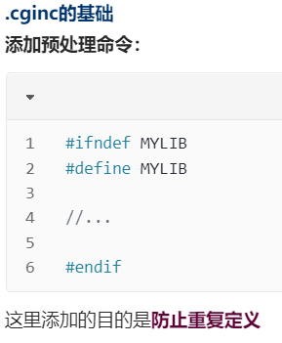
Mineself
BRP
Shader
创建
如何创建
核心：创建一个.cginc文件

Slide 7
Mineself
BRP
Shader
添加
如何添加
核心：正常编写函数

Slide 8
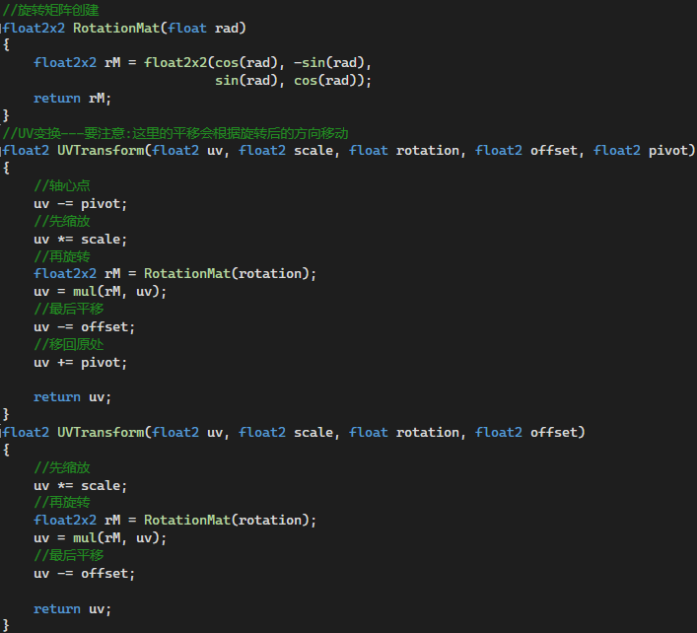
Mineself
BRP
Shader
添加
如何添加
核心：正常编写函数
重载

Slide 9
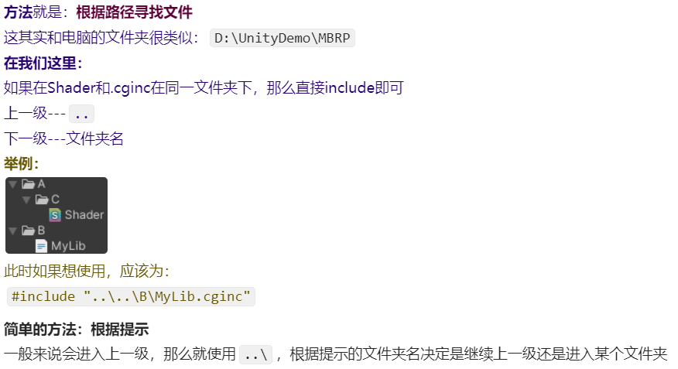
Mineself
BRP
Shader
使用
如何使用
核心：寻找路径

Slide 10


Mineself
BRP
Shader
使用
如何使用
核心：寻找路径

Slide 11

Mineself
BRP
Shader
使用
添加更多函数

Slide 12
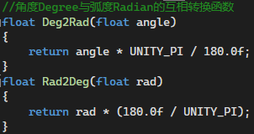
Mineself
BRP
Shader
使用
添加更多函数

Slide 13
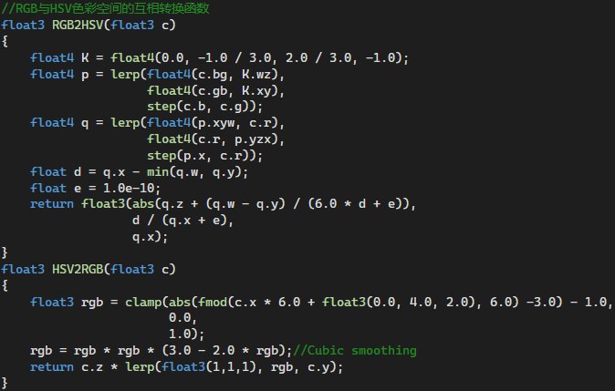
Mineself
BRP
Shader
使用
添加更多函数

